Slide 1
Мейд-кафе

Slide 2
Оценка рынка
Рынок потребителя достаточно обширный и насчитывает около100 тыс. человек только в г. Москве(статистика взята из соц. сетей)
Предположим:
Помещение рассчитано на 50 посадочных мест.
При полной посадке 1 раза в день - 50 чеков.
Средний чек заведения на человека 1000р. - получаем выручку 50 000 р. в день.
В месяц выручка будет составлять 1 550 000 рублей
Если учесть, что каждый день будут приходить новые люди, то через 2 года еще останутся гости, которые не посетили наше заведение, а за это время наша целевая аудитория увеличится(не считая постоянных гостей)

Slide 3
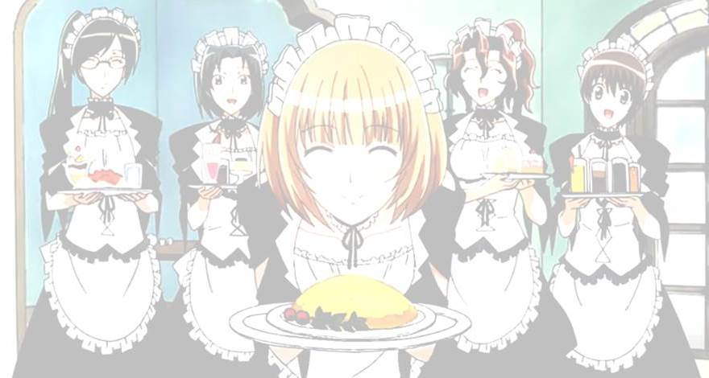
Описание концепции
Мейд-кафе(кафе с горничными) «Место под Сакурой» представляет из себя тематическое кафе с едой из аниме для поклонников данного направления, а так же любителей японской культуры.
В Японии данные заведения пользуются спросом.
В России же пока есть такое заведение в г. Екатеринбург.

Slide 4
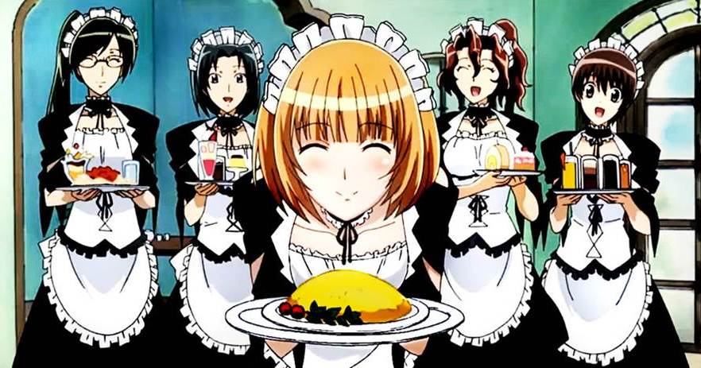
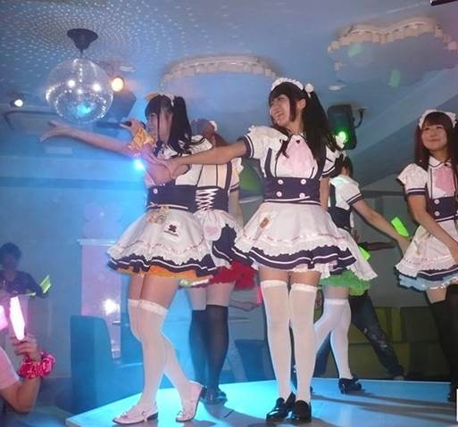
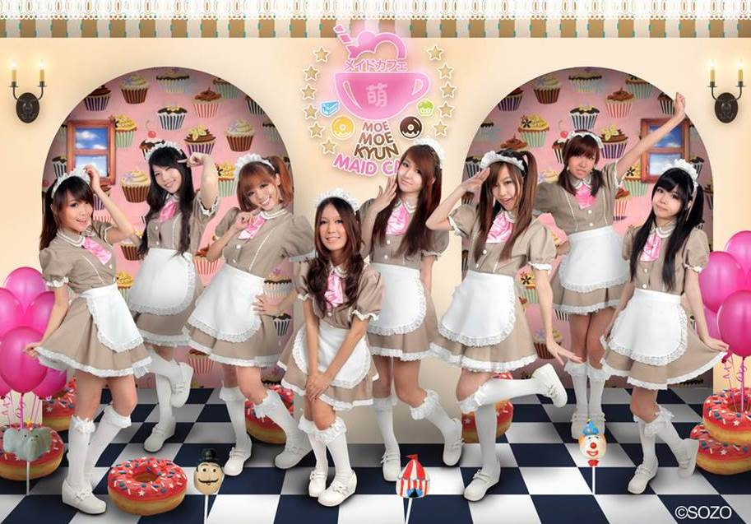
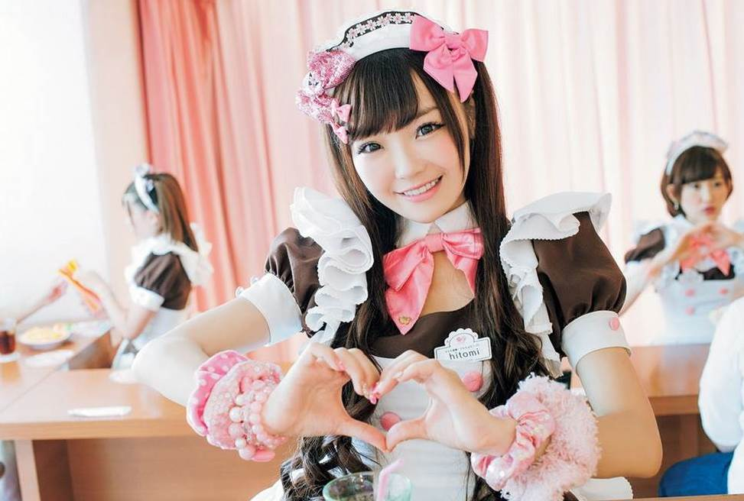

Slide 5
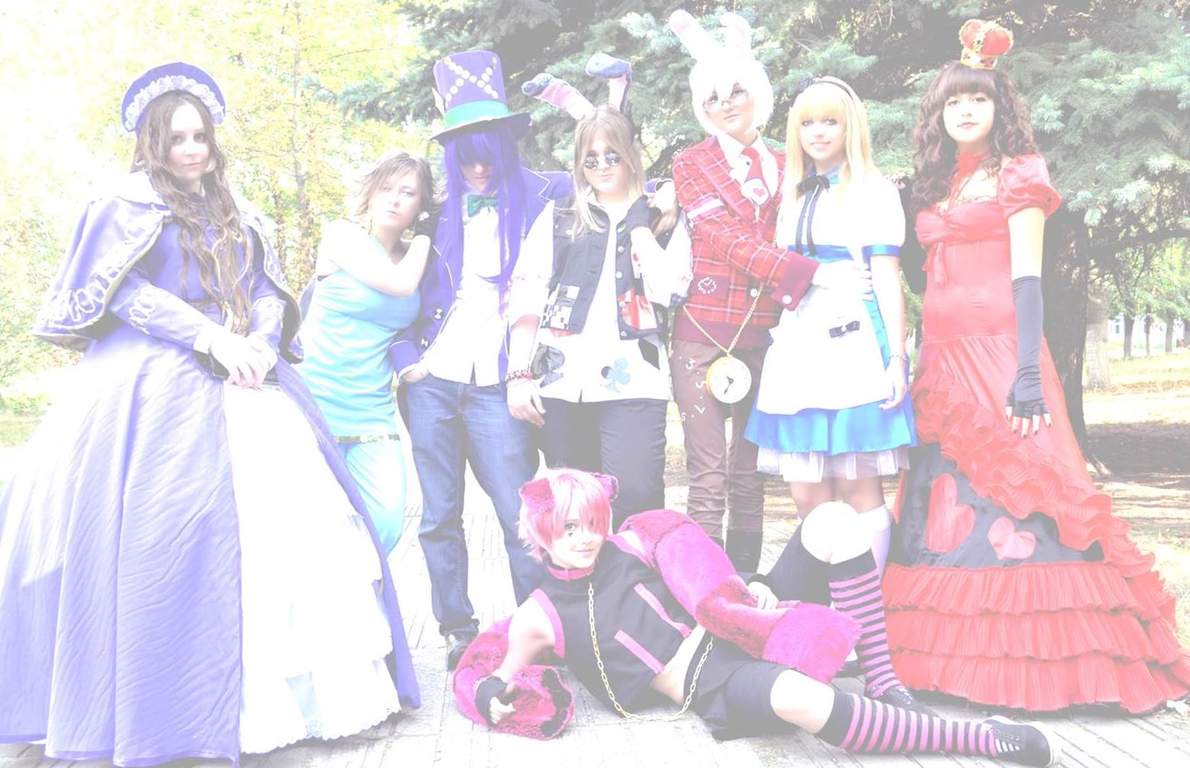
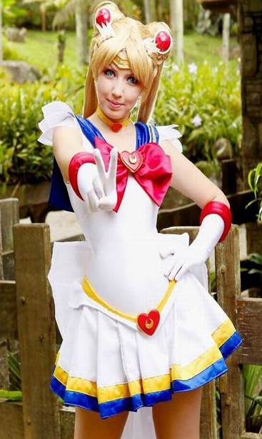
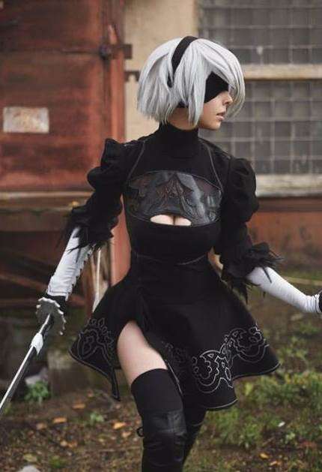
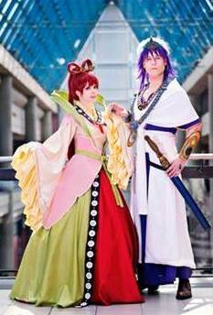
Почему продукт необходим клиенту?
В Москве создается мало тематических вечеринок данного направления и проводится, как правило, один-два вечера. Мейд-кафе призвано создать такое место, где поклонники данной культуры могли собираться каждый день и наслаждаться атмосферой заведения.

Slide 6
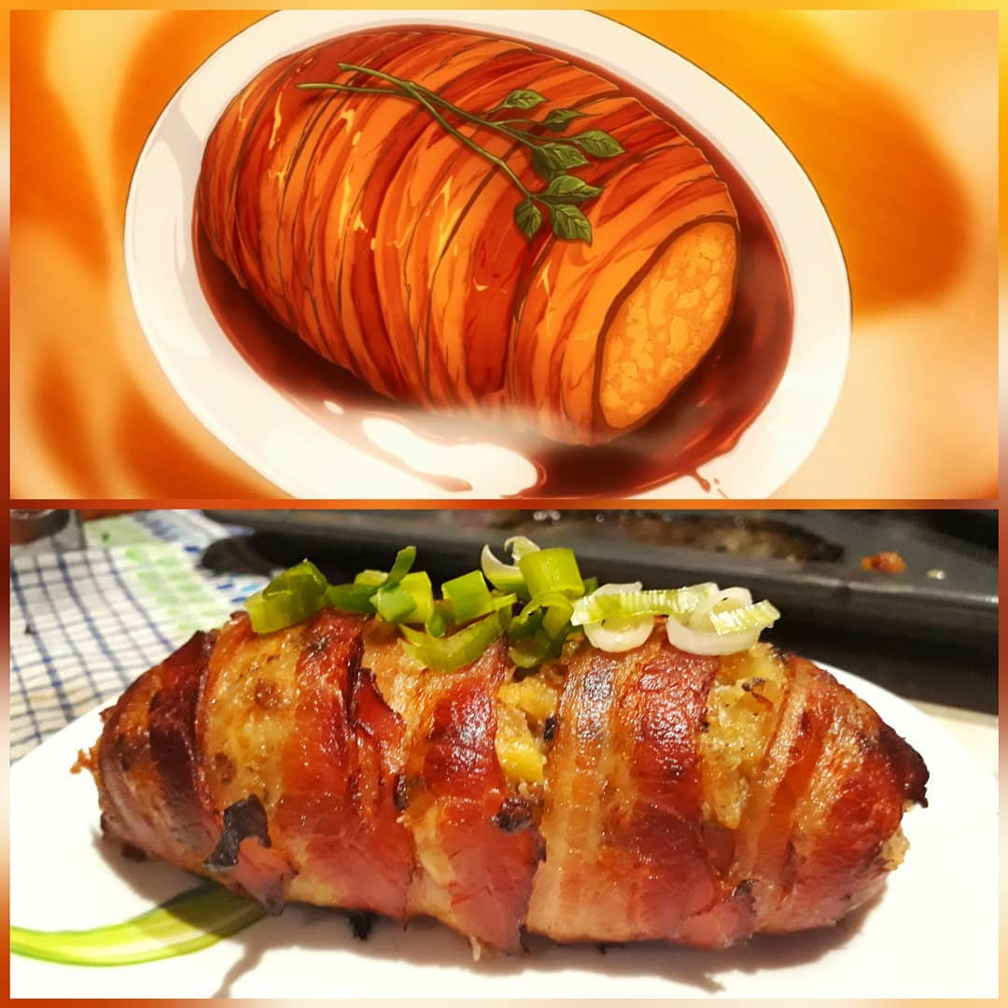
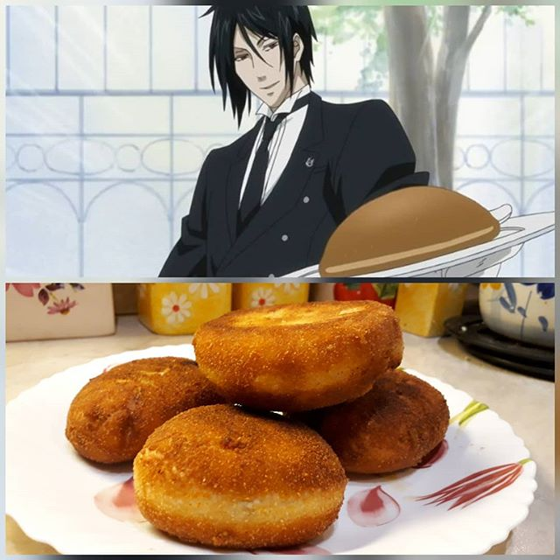
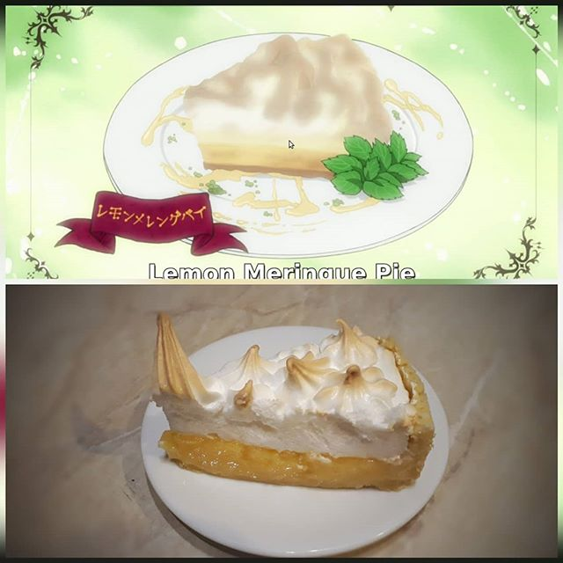
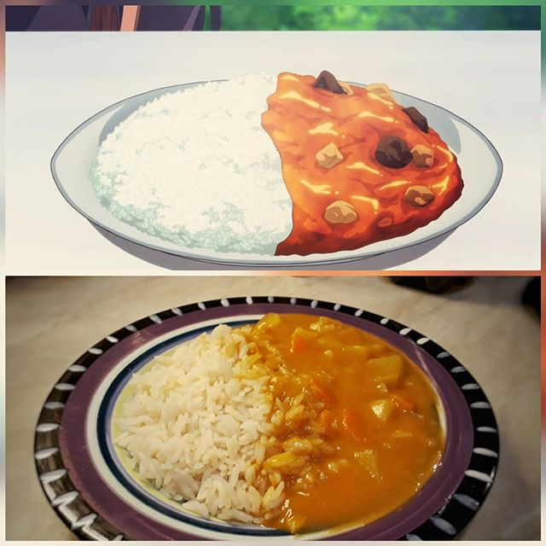
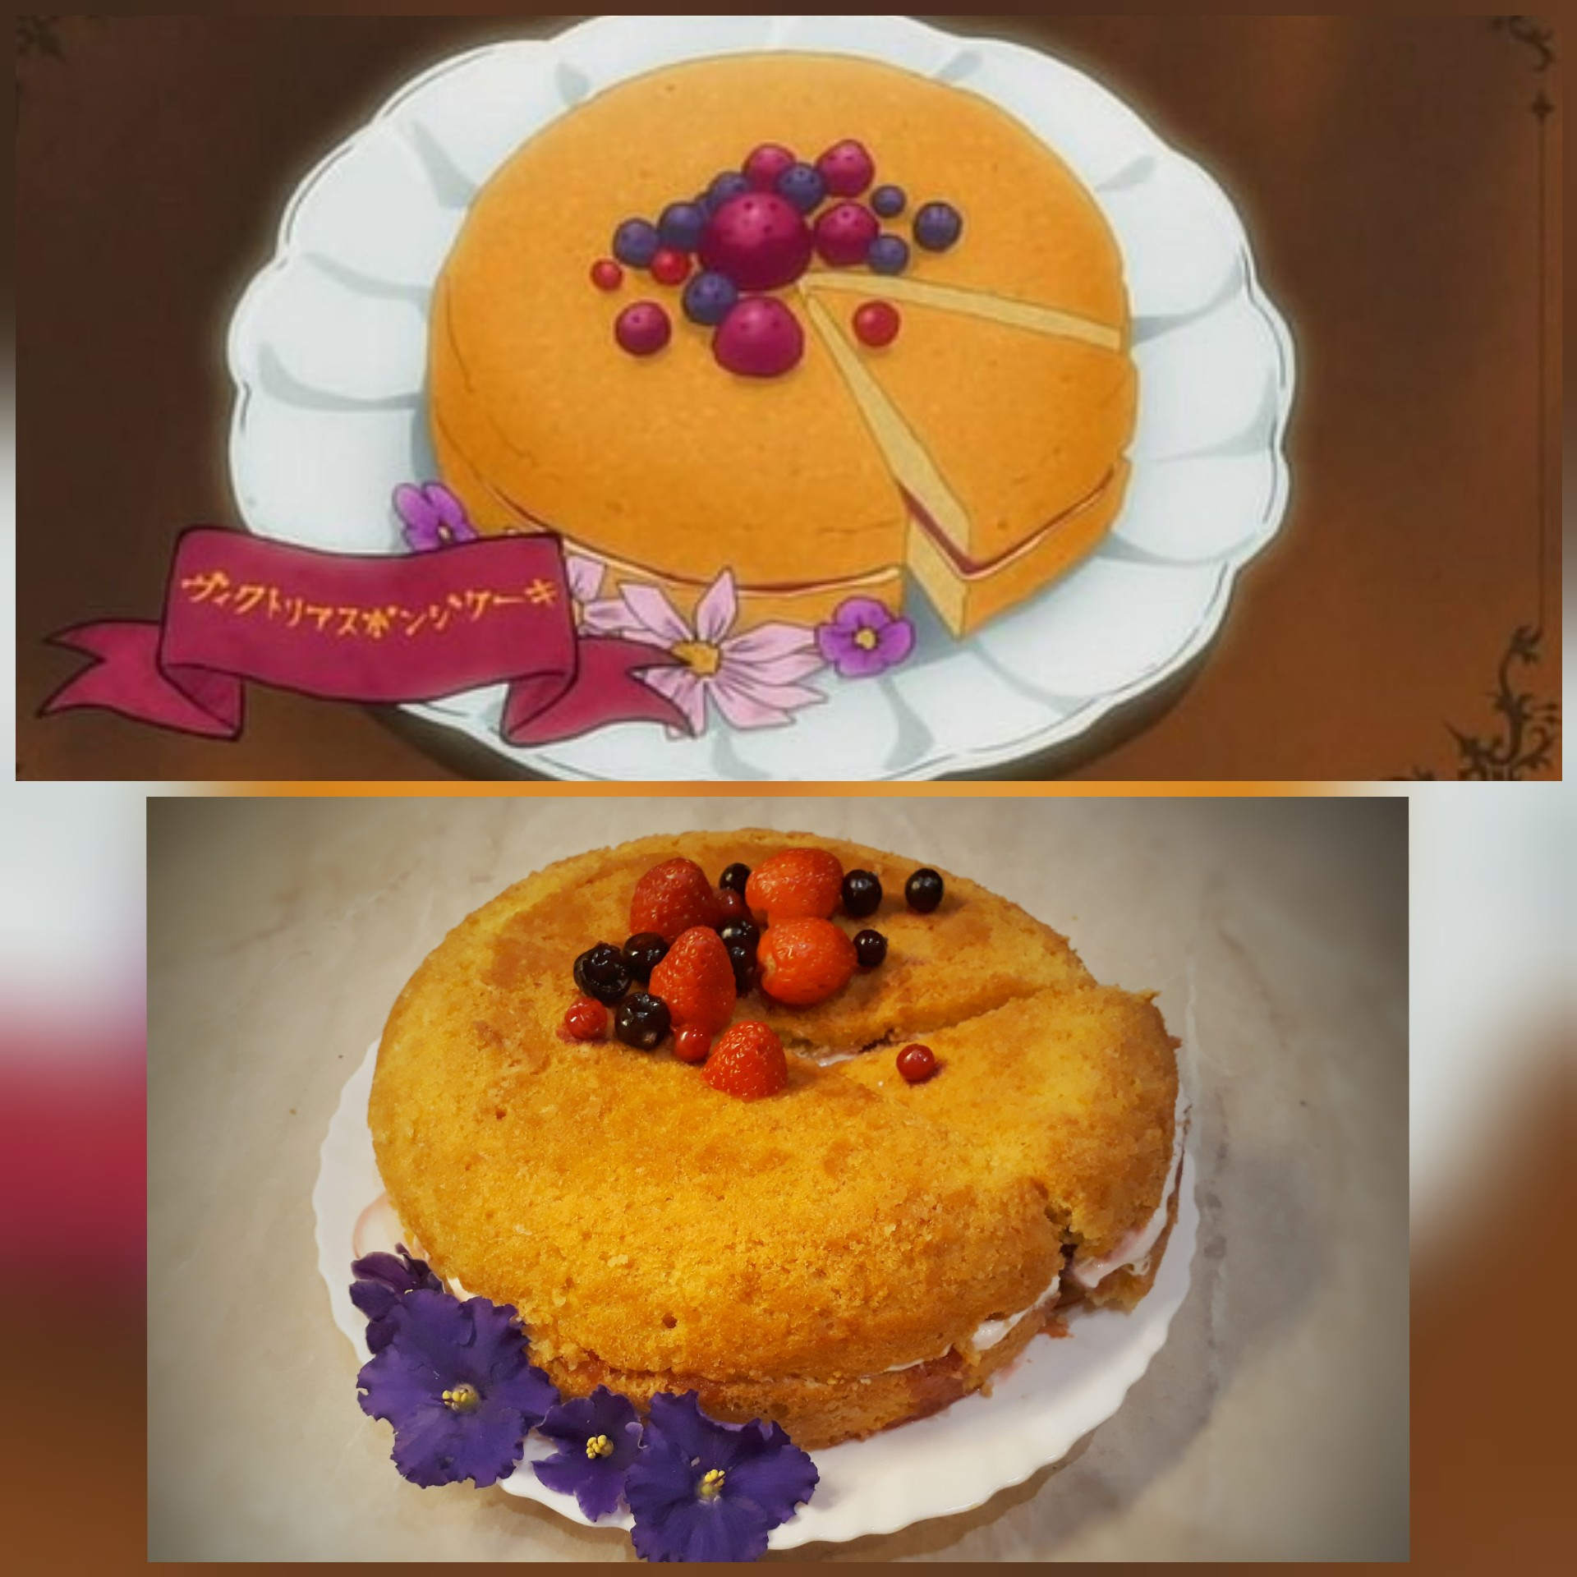
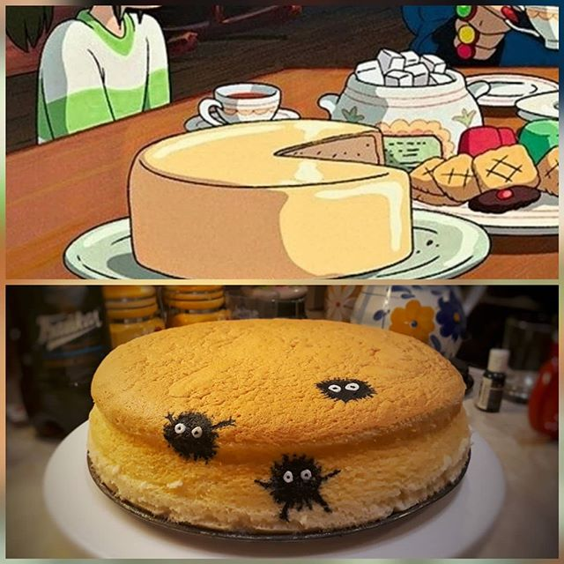
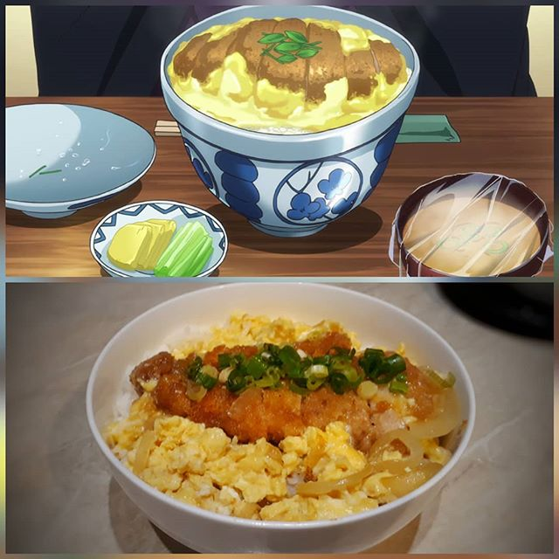
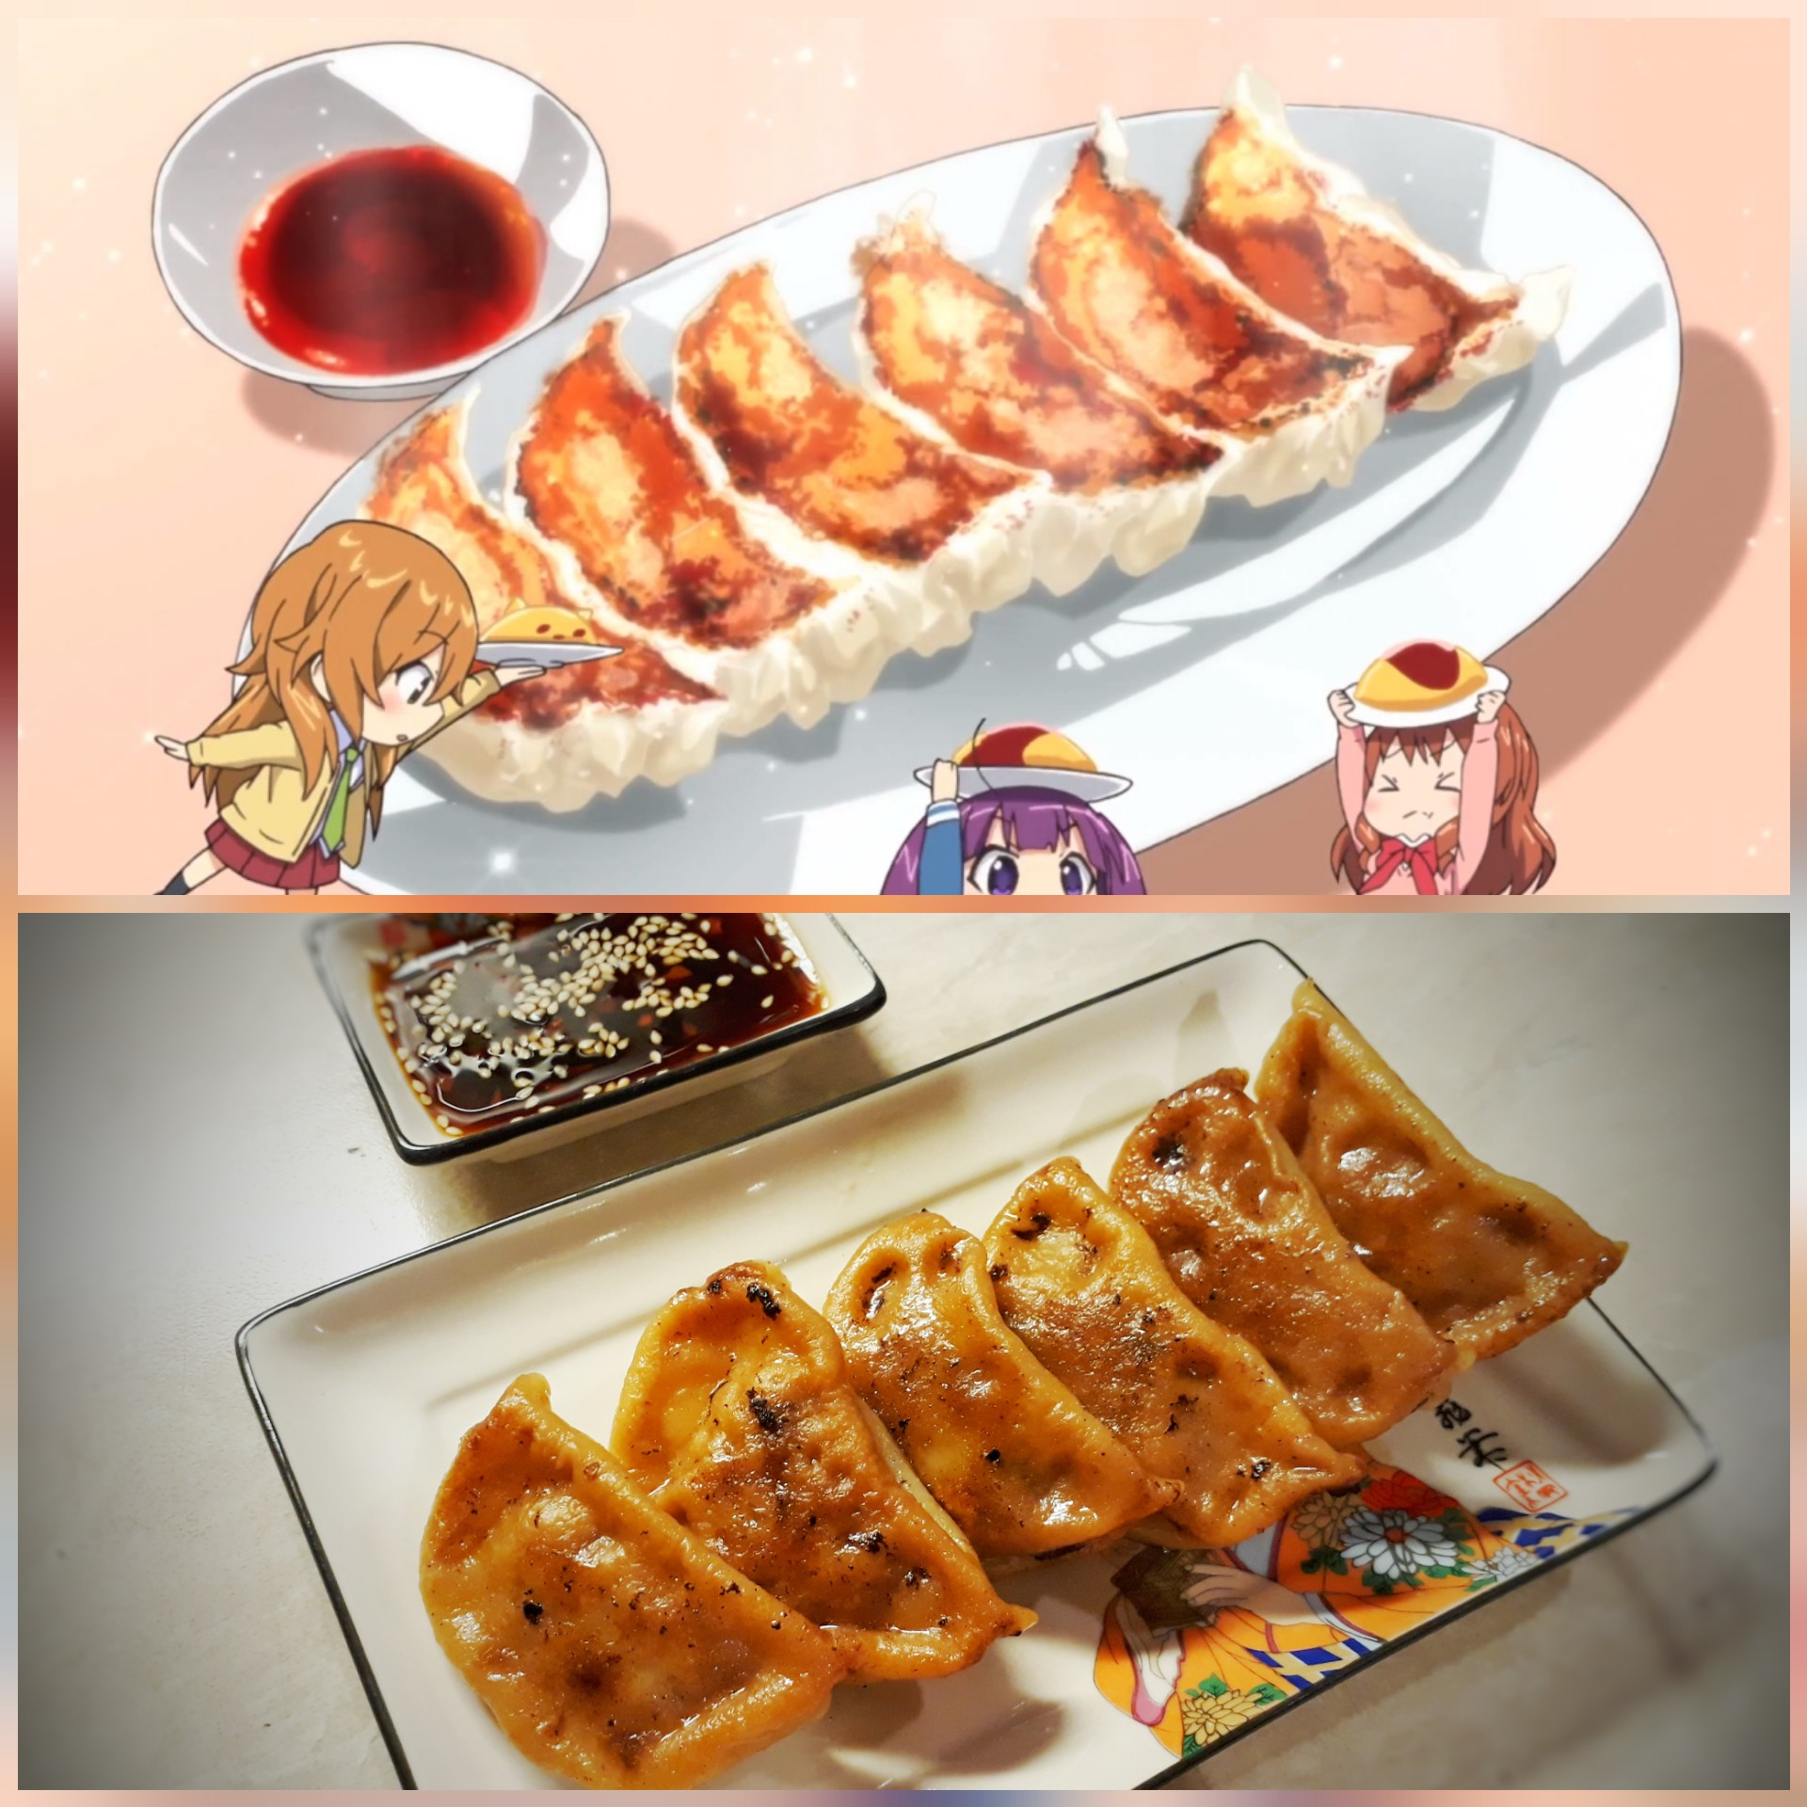
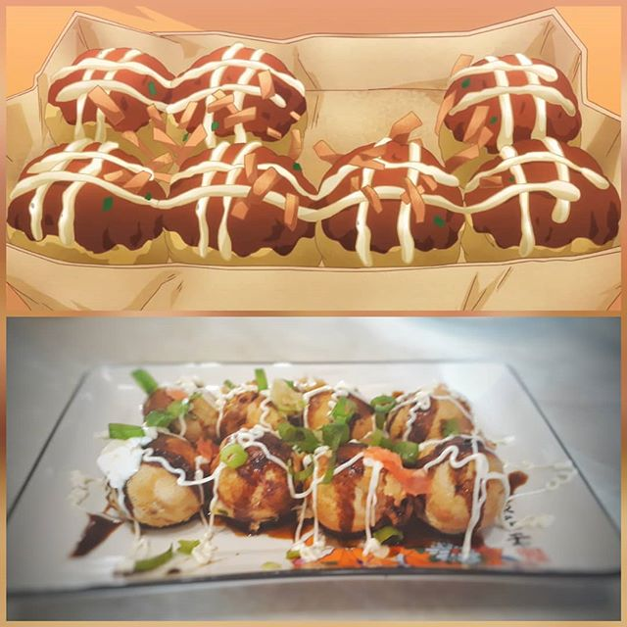
«Место под Сакурой» занимается реализацией блюд из аниме мультфильмов:
булочки с карри из известного аниме «Темный дворецкий»
картофельный ролл в беконе («Кулинарные поединки Сомы» или «В поисках божественного рецепта») и многое другое
Кроме основных блюд будет хороших выбор десертов от директора

Slide 7
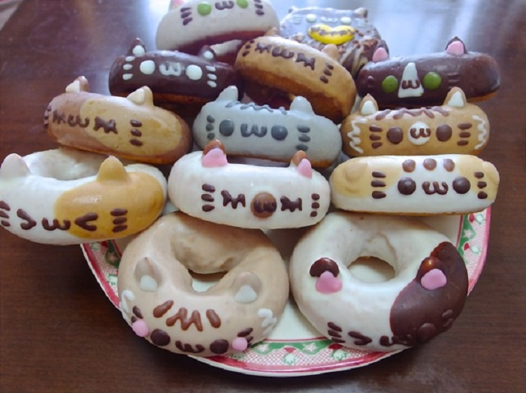
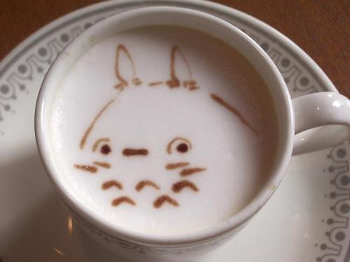
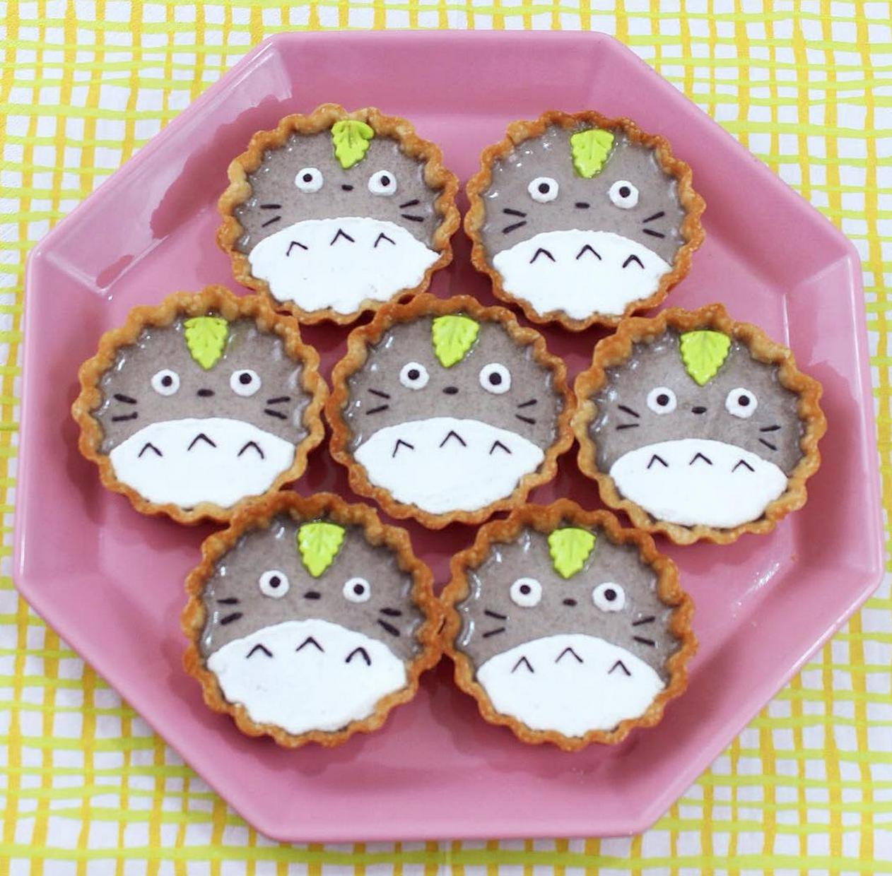
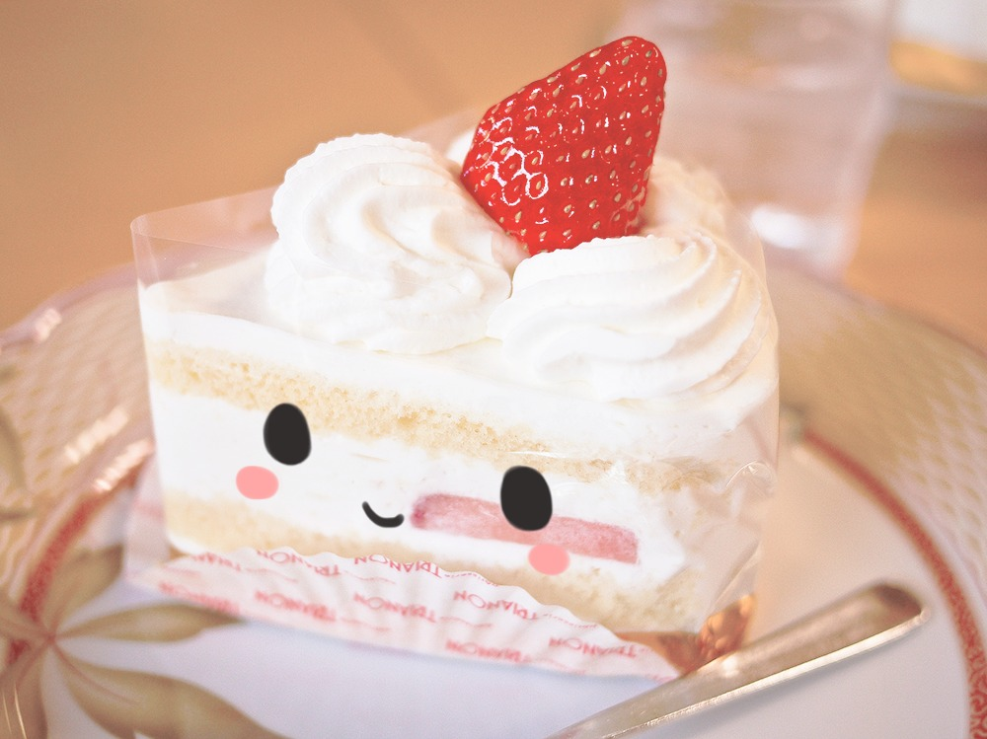
Кроме интересных блюд, Мейд-кафе заинтересует гостей своими тематическими вечерами, конкурсами и акциями с участием мейд.
Для людей с различными предпочтениями, заведение, покажется интересным своими новыми блюдами, которые еще не были представлены в Москве, необычной подачей и удивительной атмосферой, которая не оставит равнодушным любого гостя!

Slide 8
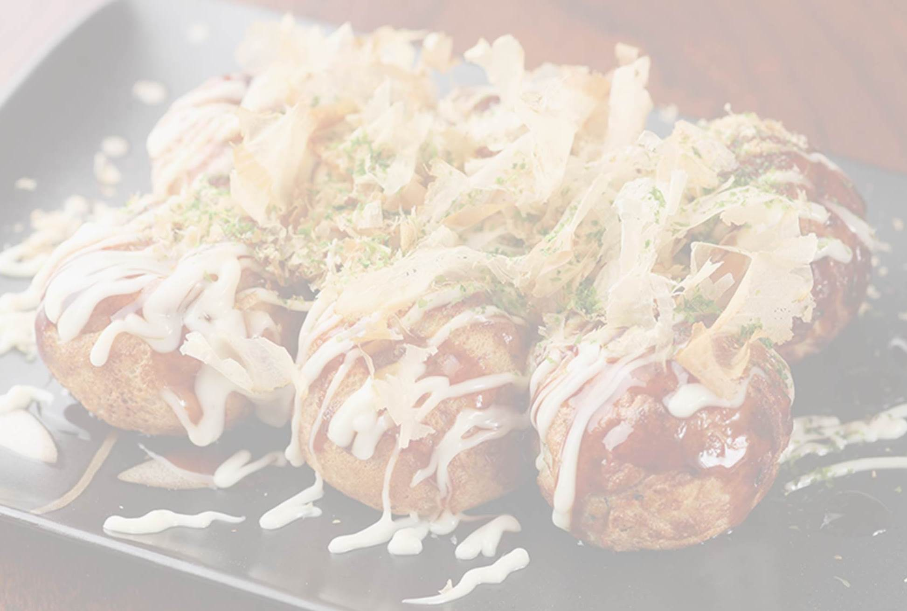
Анализ конкурентов
Предполагаемые конкуренты по некоторым блюдам из меню : Японский фастфуд “Nagoya”, J’pan (Japanese Bistro), ресторан “Тоторо”

Slide 9
Собрана отличная команда:
Шеф-повар, человек с 22-летним стажем, работавшем в таких заведения как, ресторан "Сирена", "Царская охота" , клуб "Швайн" и т.д.
Дизайнер логотипа, рекламы, меню и т.д. с 4-летним опытом работы.
Видеооператор/фотограф для продвижения продукта, рекламы в социальных сетях и обозревания мероприятий.
Бухгалтер с большим стажем работы на различных предприятиях.

Slide 10
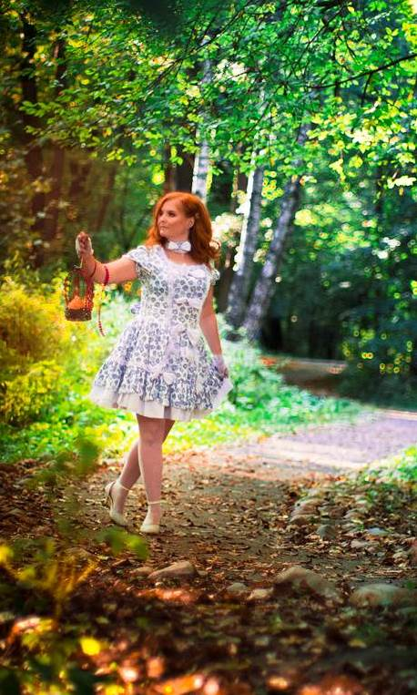
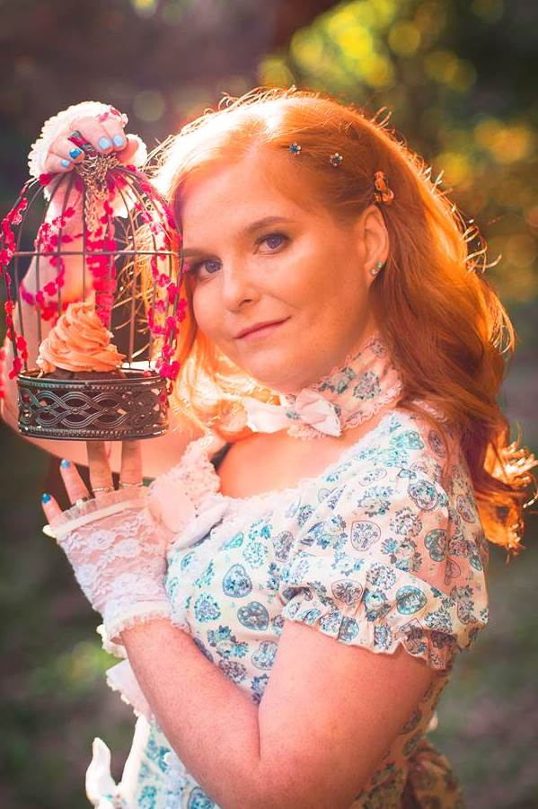
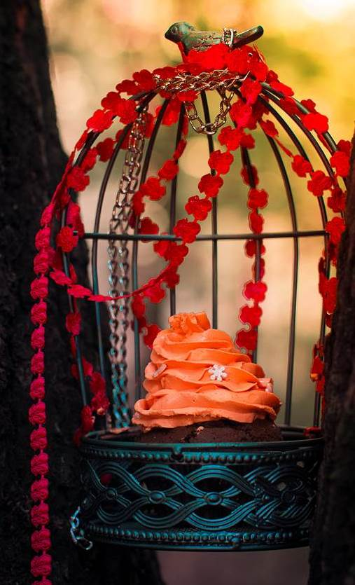
Что уже есть сейчас
Начало рекламной компании в социальных сетях в сказочном формате:

